Slide 1
第十五届IT文化节 第三届易班轻应用开发大赛 宣讲会
主办单位 学生工作部（处）易班发展中心
承办单位 数学与信息学院 、软件学院团委

Slide 2
宣讲会流程
IT文化节简介
比赛说明
抽奖环节
易班平台介绍
申请开发者部分介绍
优秀作品展示
答疑环节、合照

Slide 3
IT文化节简介
为向全校普及IT文化，向全校师生展示IT文化与我们生活的融合性和在我们学习生活实践中的必要性，推广IT知识，让同学们更近地接触IT的具体内容，更好的利用易班的更多功能帮助自己学习丰富自己的生活，学会利用资源、发掘资源。数学与信息学院、软件学院开展IT文化节，让全校师生充分享受自己动手实践的过程，并从中感悟学习，丰富同学们的课余生活，通过易班给予有兴趣和有才华的同学们一个展示自己证明自己的平台，同时让同学们把学到的知识技能融入自己的生活中。

Slide 4
比赛说明
比赛时间
赛制说明
作品提交形式
上海易班审核及作品上线评奖须知
比赛评分制度
奖项及奖品设置
报名方式

Slide 5
比赛时间

Slide 6
报名时间
2019年4月20日
—5月6日
产品需求培训会
2019年五月初
（具体时间另行通知）
技术培训
2019年5月上旬
（具体时间另行通知）
决赛
评审答辩及颁奖
2019年9月中旬
（具体时间另行通知）
复审+大众投票2019年9月上旬
（具体时间另行通知）
困难点答疑
2019年5月中旬
初审
2019年8月底
（具体时间另行通知）
提交作品
2019年8月下旬
（具体时间另行通知）
提交中期报告
2019年6月上旬
（具体时间另行通知）

Slide 7
赛制说明

Slide 8
作品要求
开发运行在手机端或电脑
平台上，调用易班部分接
口（例如用户授权等），
需有云端服务器，面向校
园学生或老师群体（如学
习类、社交类、生活类、
娱乐类等）的创新实用软
件。可自由选择所使用的
开发语言、开发平台。

Slide 9
参赛队伍要求
1.参赛队伍人数需为2-5人，其中1人为队长，队伍配1名指导老师。
2.比赛设置“专业组”与“非专业组”评比。
参评专业组评选的队伍，队伍构成不作要求；
参评非专业组评选的队伍，要求队伍中IT类专业人数＜50%，
例：
非专业组队伍总人数 | 其中IT类专业人数（至多）
2 | 0
3 | 1
4 | 1
5 | 2
（注：①计算机科学与技术、软件工程、网络工程、信息管理与信息系统、电子信息工程，光信息科学与技术，电子科学与技术为IT类专业；②电子类（未分专业前和其他专业为非IT类专业；鼓励跨学院组队）

Slide 10
作品提交形式

Slide 11
（1）打包提交源代码提交。
（2）作品部署在服务器上，发送能浏览的链接。如果需要邀请才能观看，请准备好一个特定账户，让评委可以通过此账户进行浏览、评审。
（3）对作品的相关介绍：包括作品名称、功能及3-4张应用界面的图片，以word文档的形式发送。
（4）以上材料打包发送到邮箱：scauwlb@163.com；邮件标题命名格式：“专业组/非专业组+队伍名称”。

Slide 12
上海易班审核 及 作品上线评奖须知

Slide 13
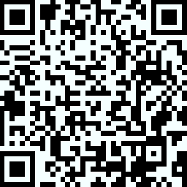

1、上海易班审核是上线之前的重要步骤，该部分由上海易班主导，所有作品需具备易班接口，通过上海易班审核后，再参与大众投票。
2.。
3.对剽窃或抄袭其他个人或团队作品的小
组将被取消参赛资格，所引起的一切法律
责任均由该小组承担。
5、易班平台相关文档（报名需了解）：
扫描右方二维码

Slide 14
比赛评分制度

Slide 15
决赛
答辩（80%）
+投票（10%）
+中期报告（10%）
复审上海易班审核
初审由专业老师筛选出各组作品的前50%

Slide 16
奖项及奖品设置

Slide 17
一等奖 1名
证书+奖金1200元
二等奖 2名
证书+奖金1000元
三等奖 3名
证书+奖金600元
优胜奖 若干
证书
一等奖 1名
证书+奖金600元
二等奖 2名
证书+奖金400元
三等奖 3名
证书+奖金200元
优胜奖 若干
证书
非专业组
专业组

Slide 18
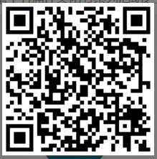
报名方式
https://q.yiban.cn/app/index/appid/435181

Slide 19
抽
奖
抽奖箱
环
节

Slide 20
易班平台简介

Slide 21

易班是提供教育教学、生活服务、文化娱乐的综合性互动社区。网站融合了论坛、社交、博客、微博等主流的Web2.0应用，加入了为在校师生定制的教育信息化一站式服务功能，并支持WEB、手机客户端等多种访问形式。易班在高校中设立了学生工作站，开展了丰富多彩的校园文化活动，已经成为全国教育系统的知名文化品牌。
易班吉祥物 易班熊

Slide 22
申请开发者介绍

Slide 23
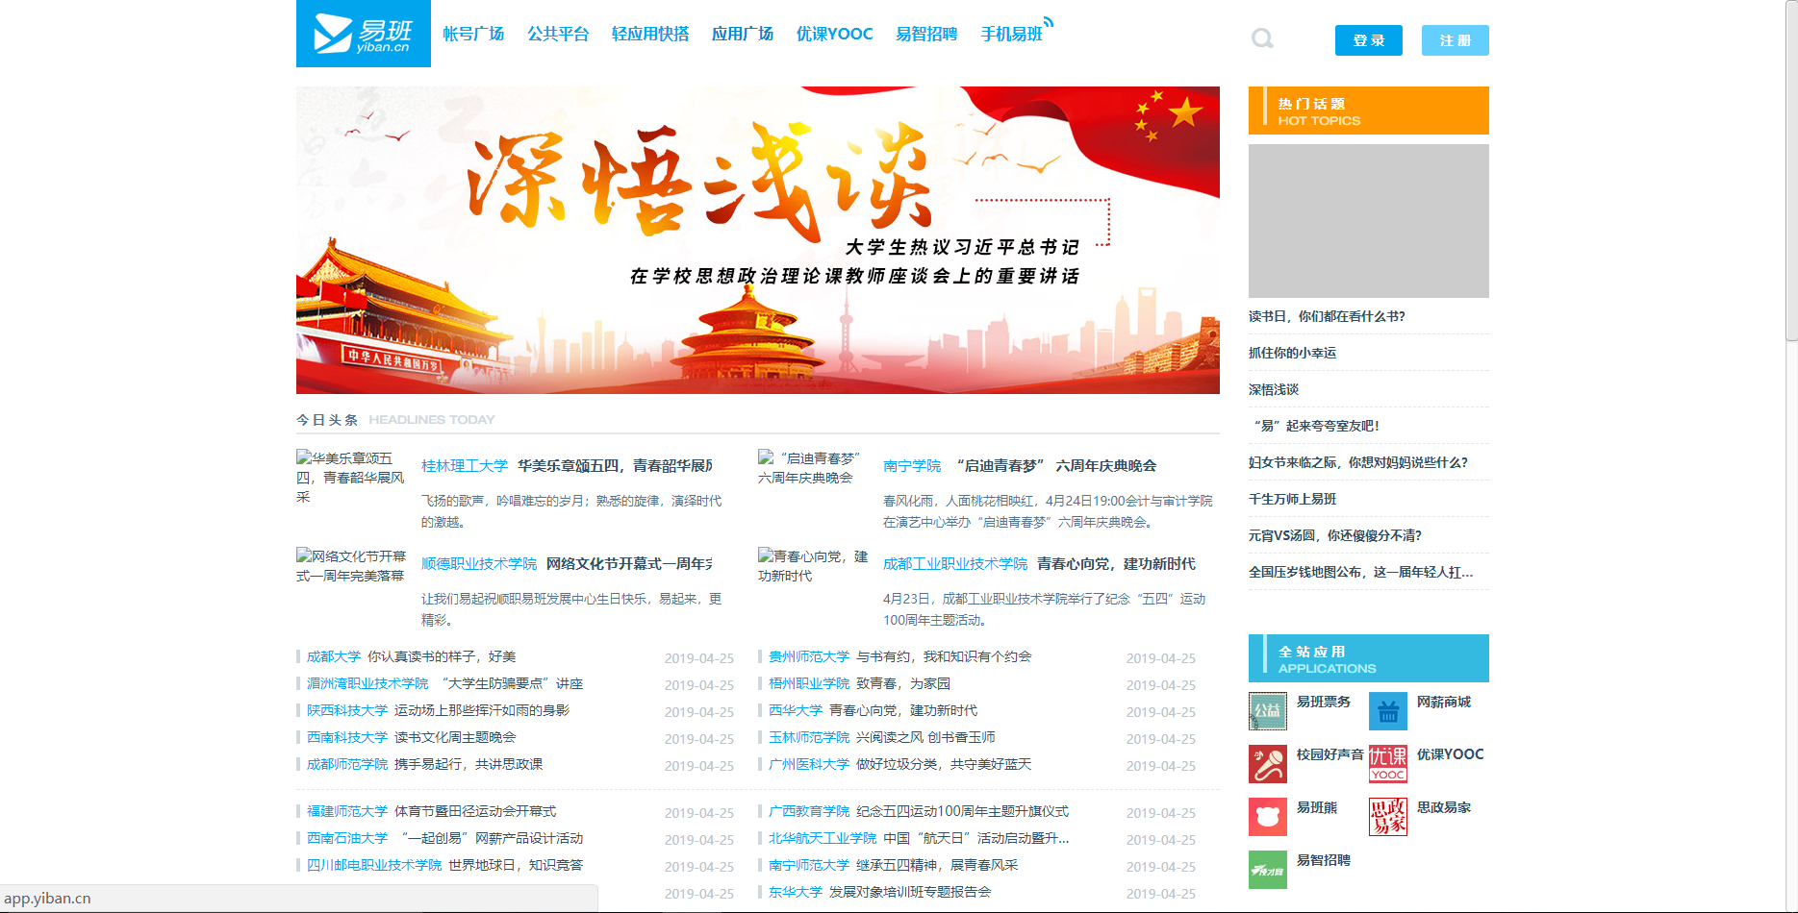
Notes:
登陆网页易班后，点击这个应用广场

Slide 24
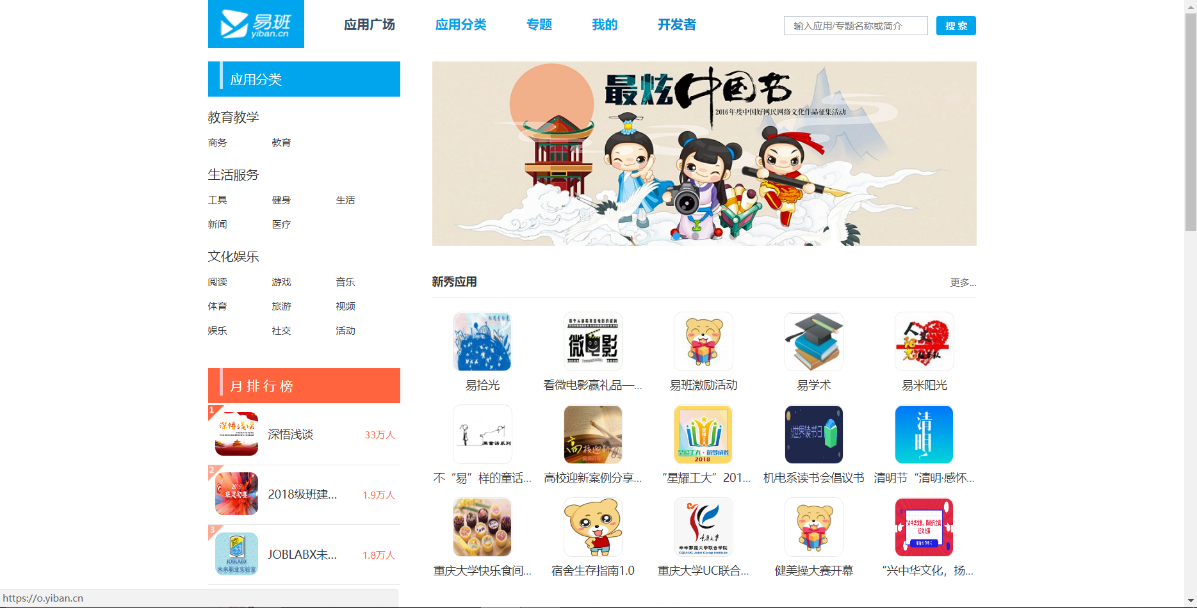
Notes:
然后点击开发者

Slide 25
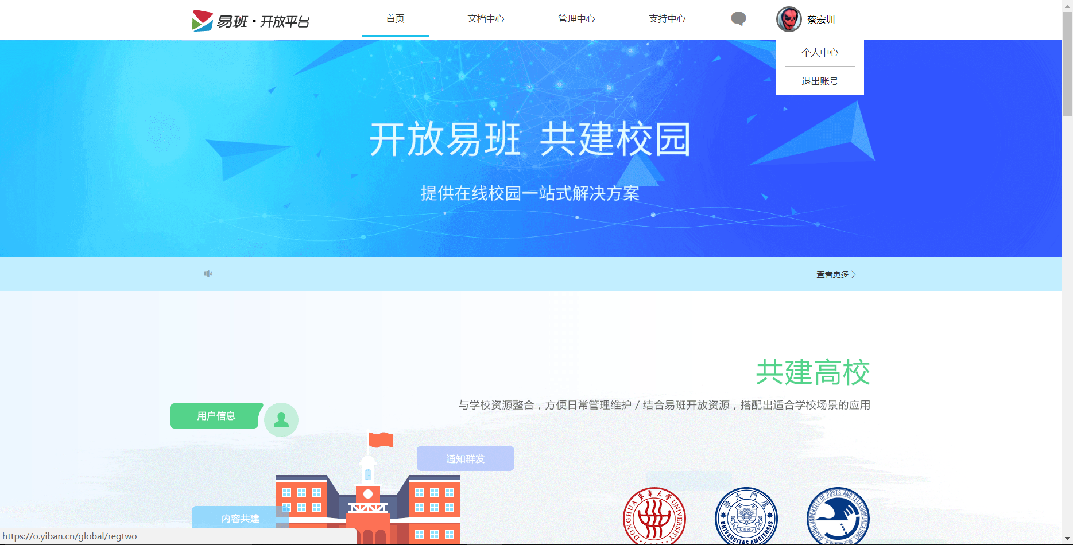
Notes:
在右上角这里点击个人中心

Slide 26
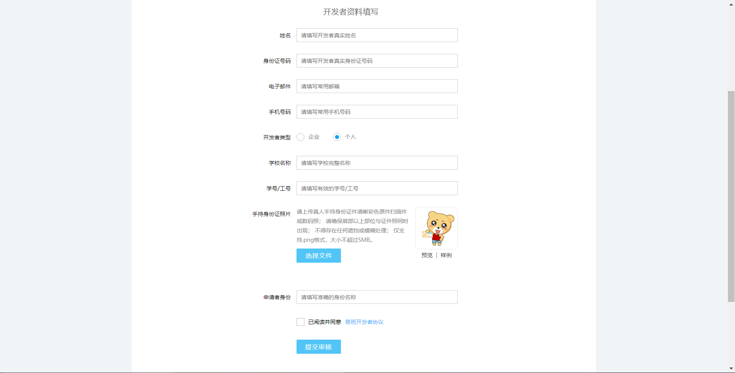
请上传真人手持身份证件清晰彩色原件扫描件或数码照； 请确保肩部以上部位与证件照同时出现； 不得存在任何遮挡或模糊处理； 仅支持.png格式，大小不超过5MB。
填学生即可
填学生即可

Slide 27
优秀作品展示

Slide 28
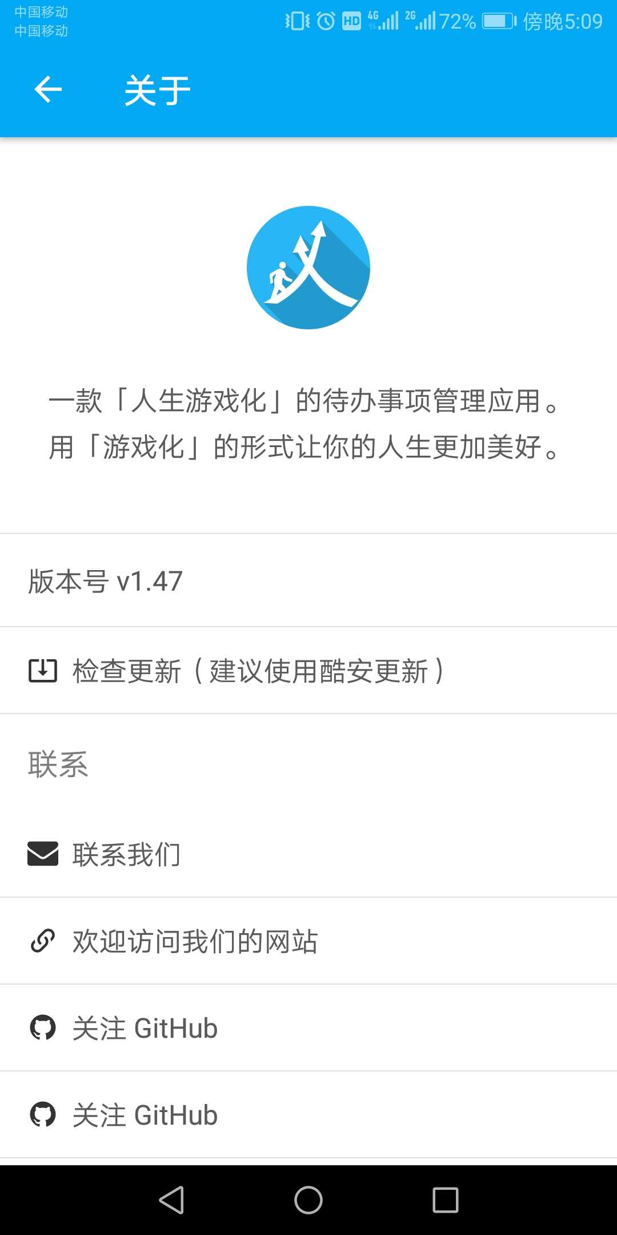
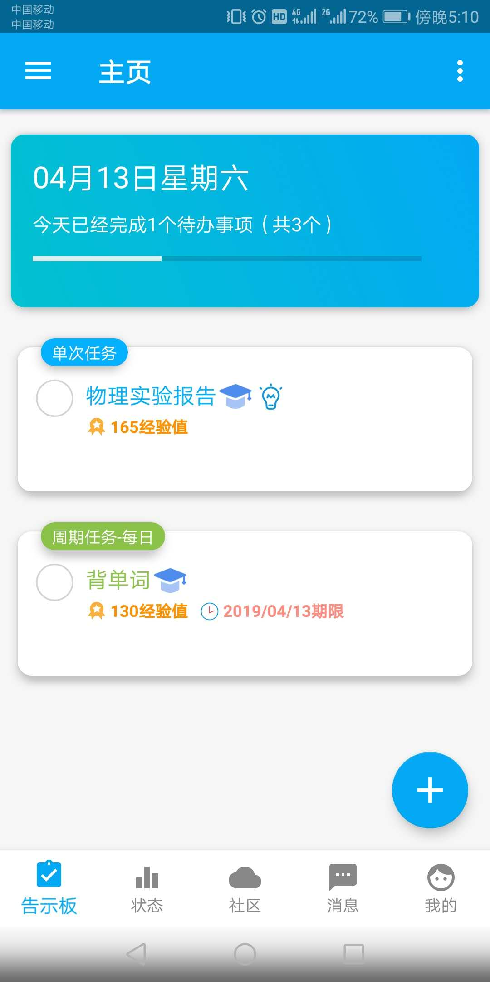
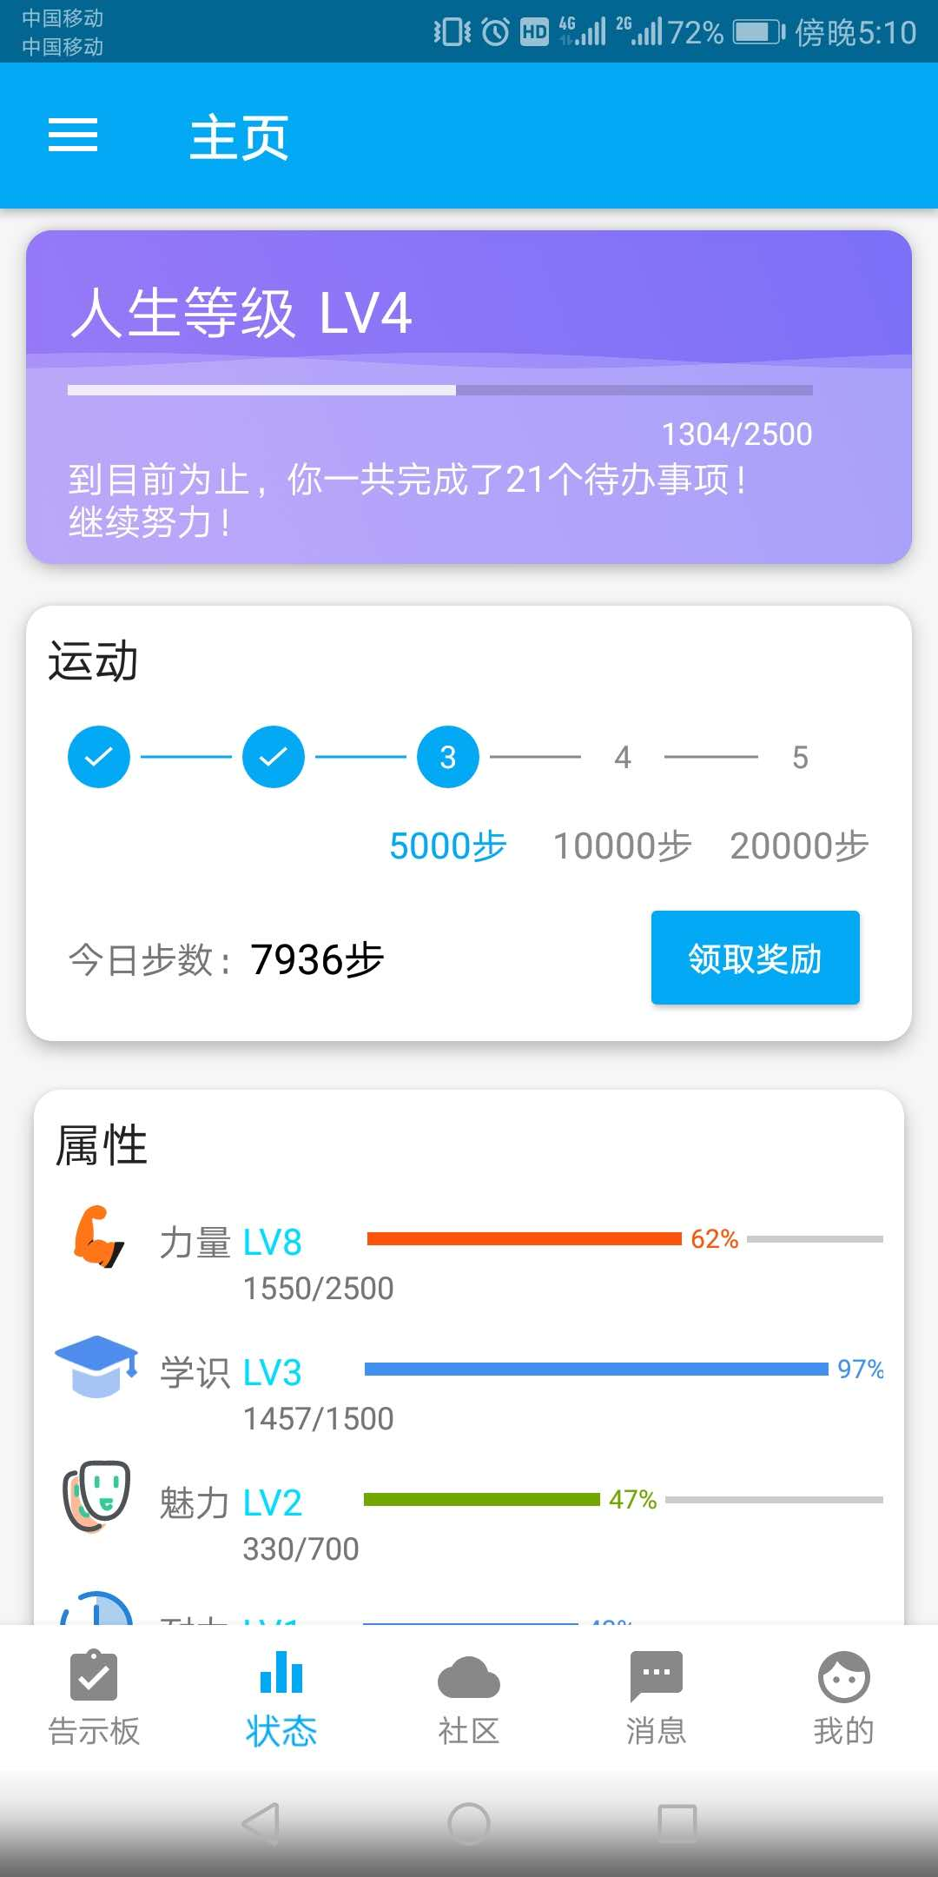
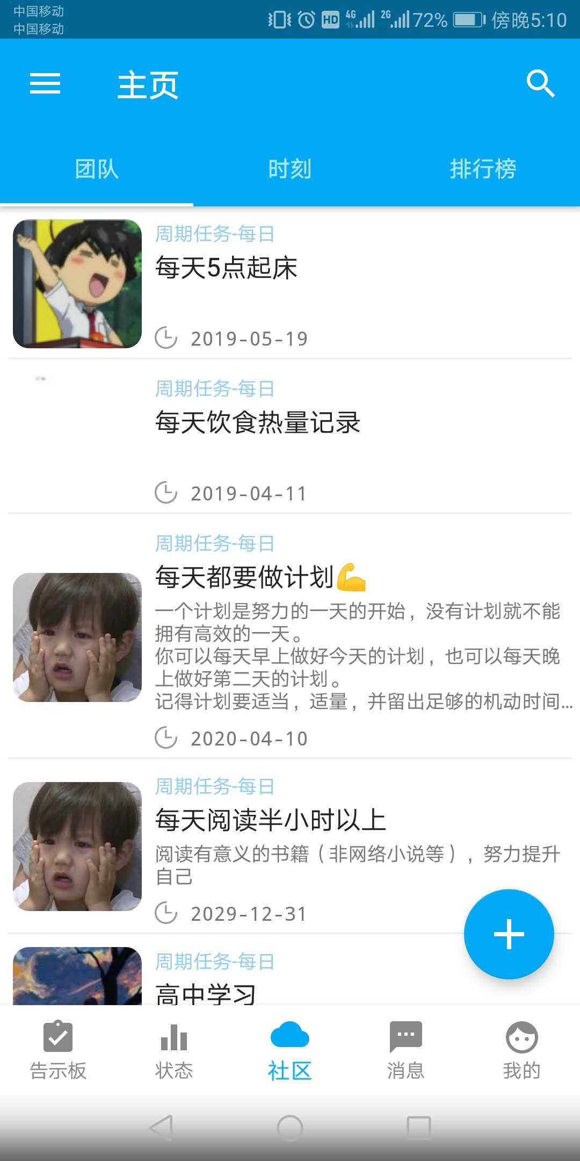
人
升
秋月秋月秋队
Notes:
《人升》是一款游戏人生化的待办事项管理应用，通过完成你自己设定的事项，可以提升你的各种虚拟属性点。第二张图是代办事件表，你可以创建任务，完成了就点一下那个小圆点。第三页是你的状态，就是属性版，在上面你可以看到你通过完成任务积累的各项属性，而且他还有计步功能，每天你走的步数可以变为力量值。然后最后一张是社区界面，大家可以在里面建立打卡群啊什么的，互相监督。大家可以在应用商城找到这款APP体验一下。

Slide 29
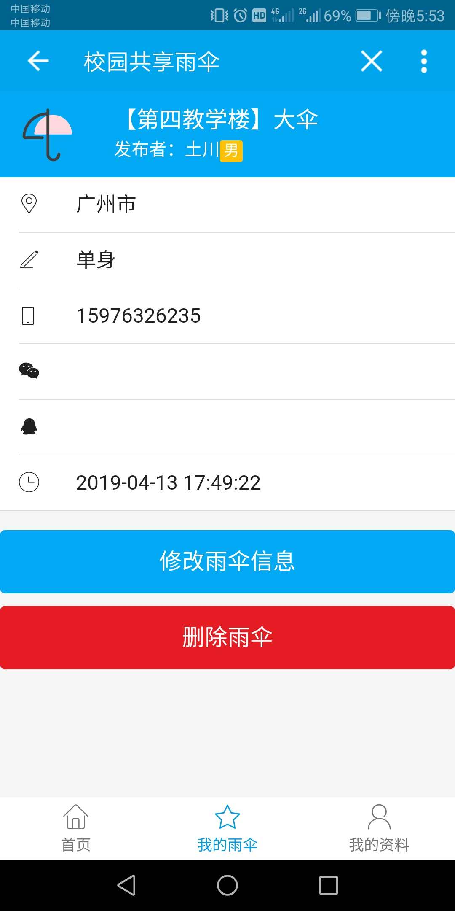
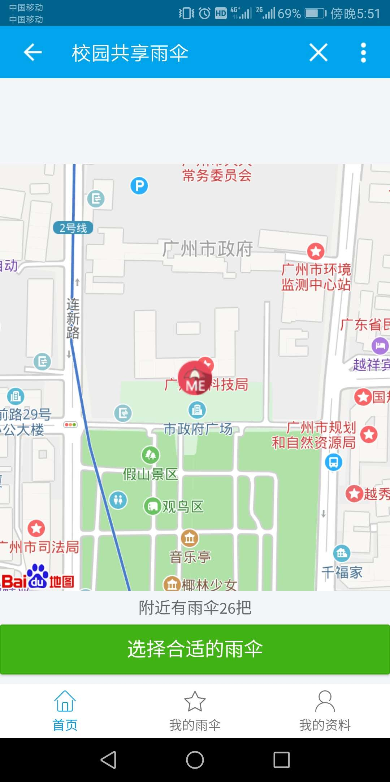
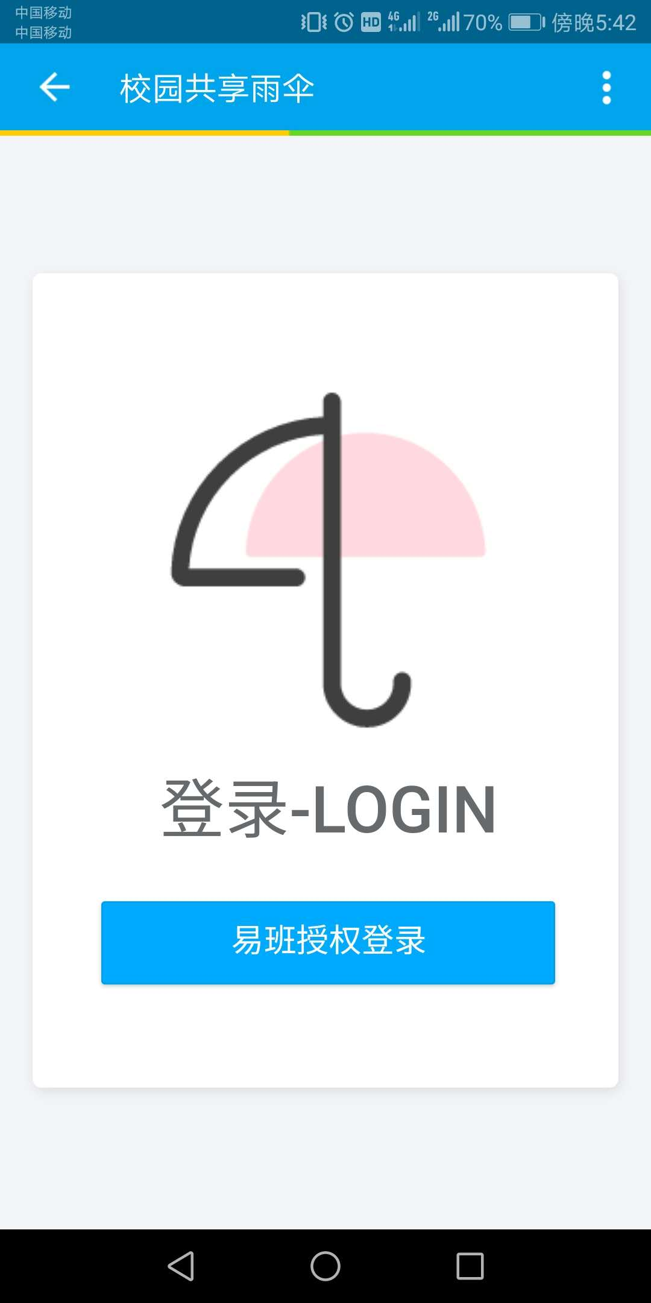
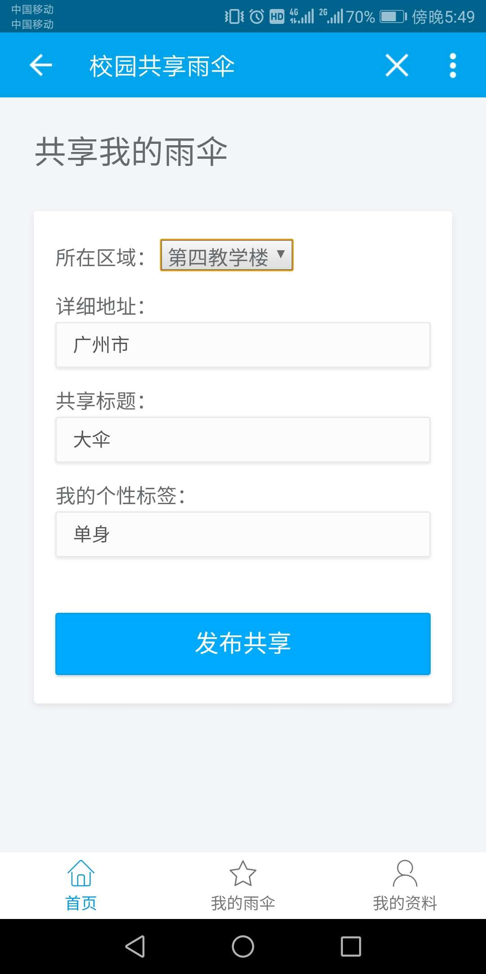
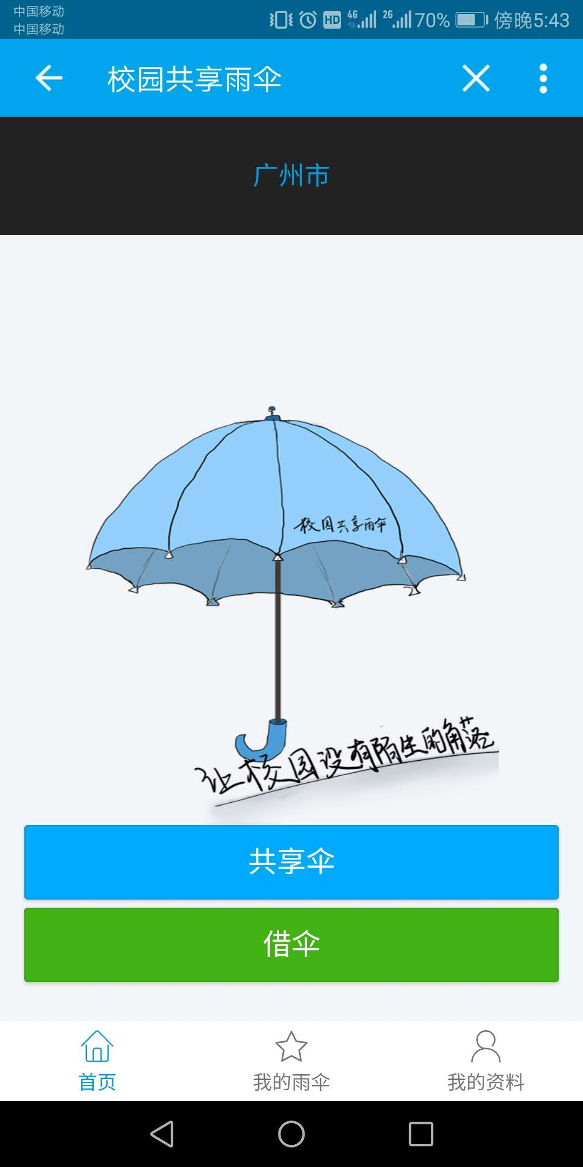
校园共享雨伞
——By 我觉得我很队
Notes:
“校园共享雨伞”顾名思义就是一个共享雨伞的平台，就是当你在下雨天发现自己没带伞，就可以通过这个应用找到附近闲置的伞或者与你目的地相同或顺路的伞，当你有伞的时候你也可以发布在上面，帮助他人。第一页是授权界面，第二页就是登陆后的首页，功能明了。第三页是你发布伞是可添加的个人信息方便别人借伞，下一页是发布界面，下一页是找伞界面，你可以查看你附近的伞，这个应用在易班应用广场里面有大家可以体验一下。

Slide 30
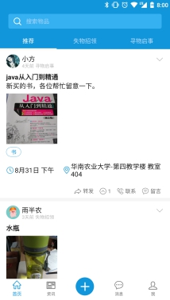
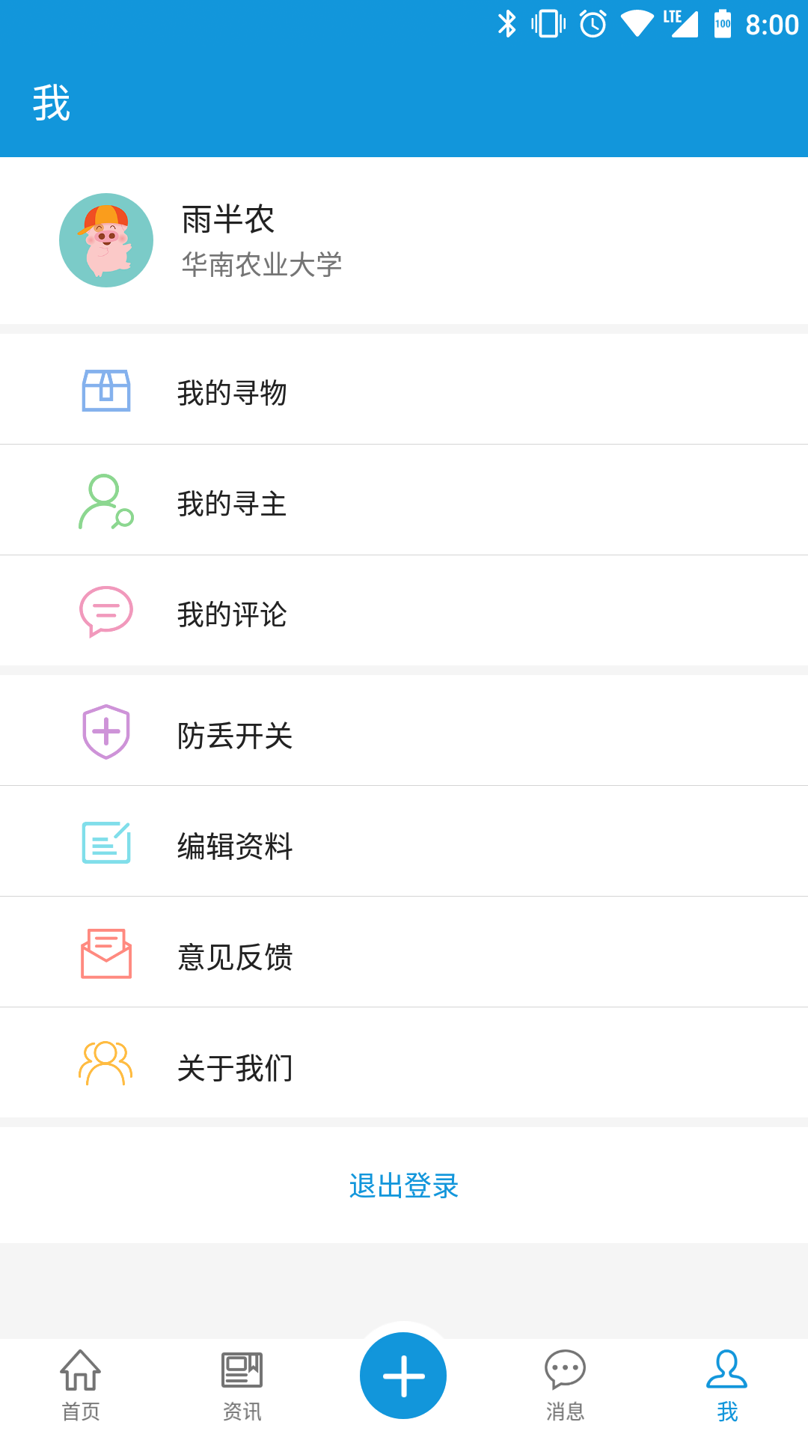
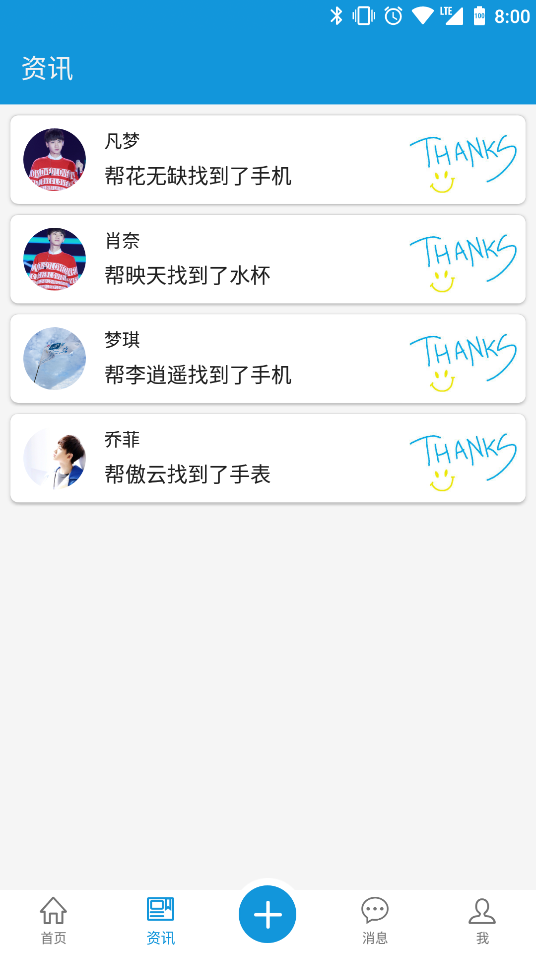
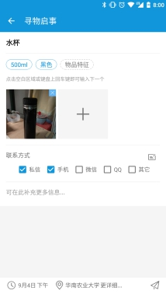
千 里 千 寻
——By 最强渣渣战队
Notes:
千里千寻是一个寻物以及失物招领的应用，使用者可以在上面发布寻物启事或失物招领，相信不用我多说大家也能了解他的功能了。第一页是个人页面，第二页就是首页了，可以在上面看到近期发布的寻物启事或失物招领，第三页是发布页面，你可以编辑主题 ，上传图片，增加标签，增加具体的描述还有联系方式，最后一页就是光荣榜啦，助人为乐的同学将上榜接受表扬

Slide 31
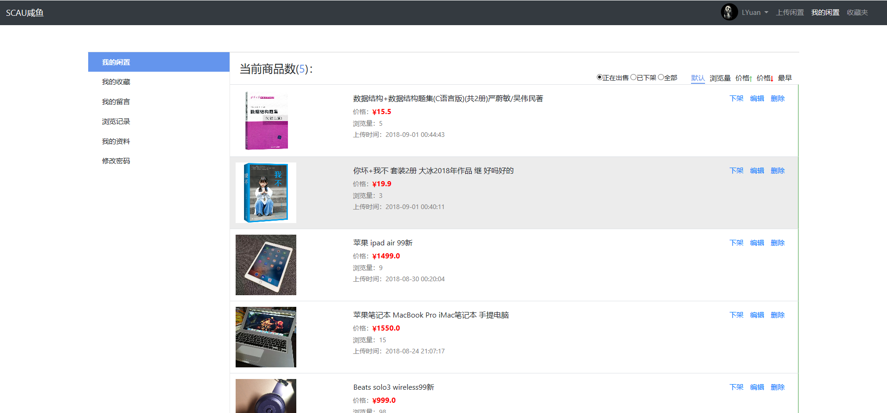
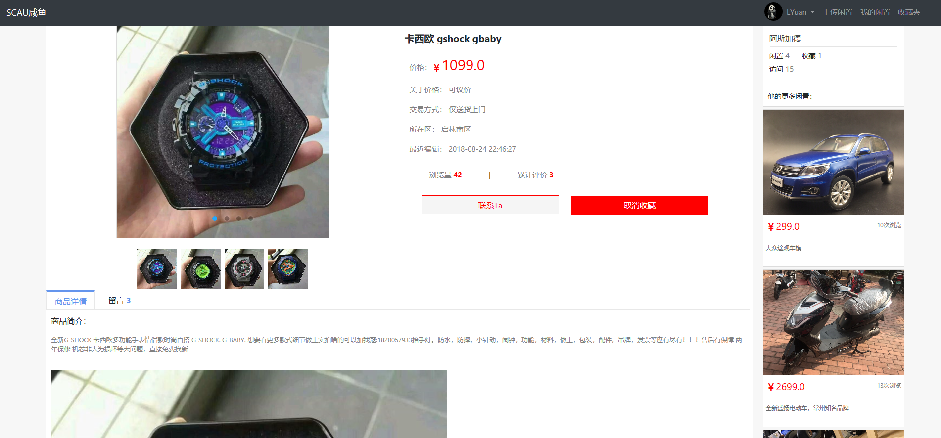
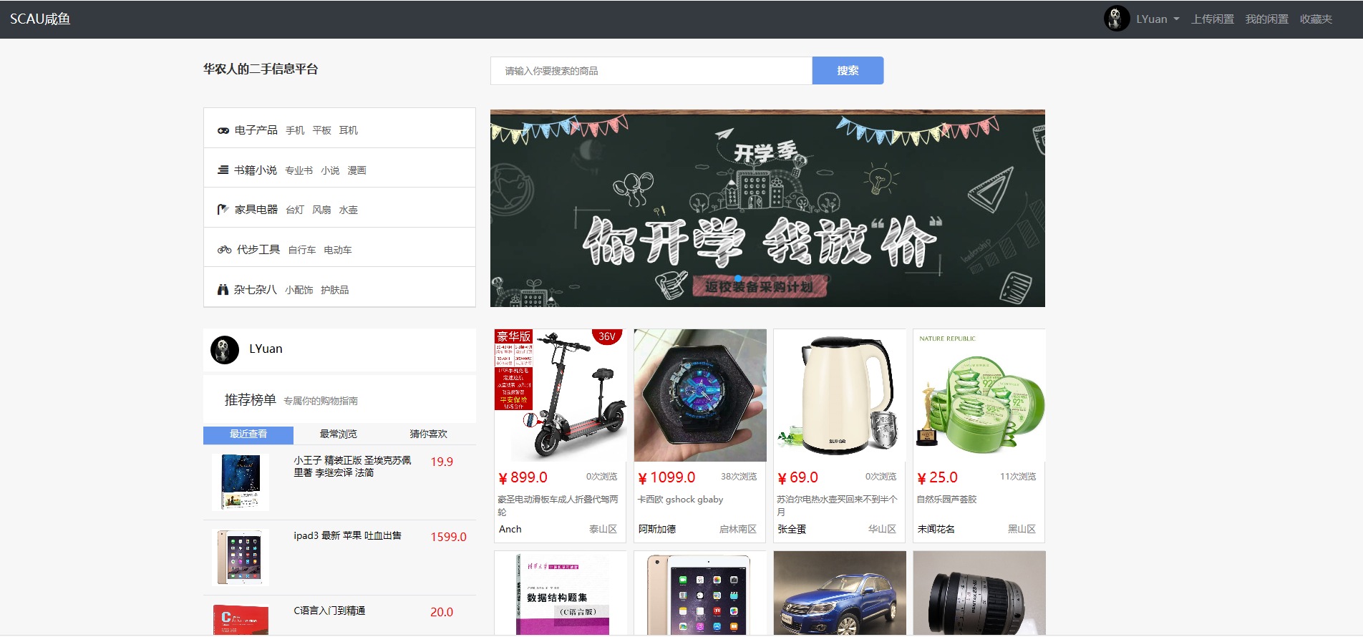
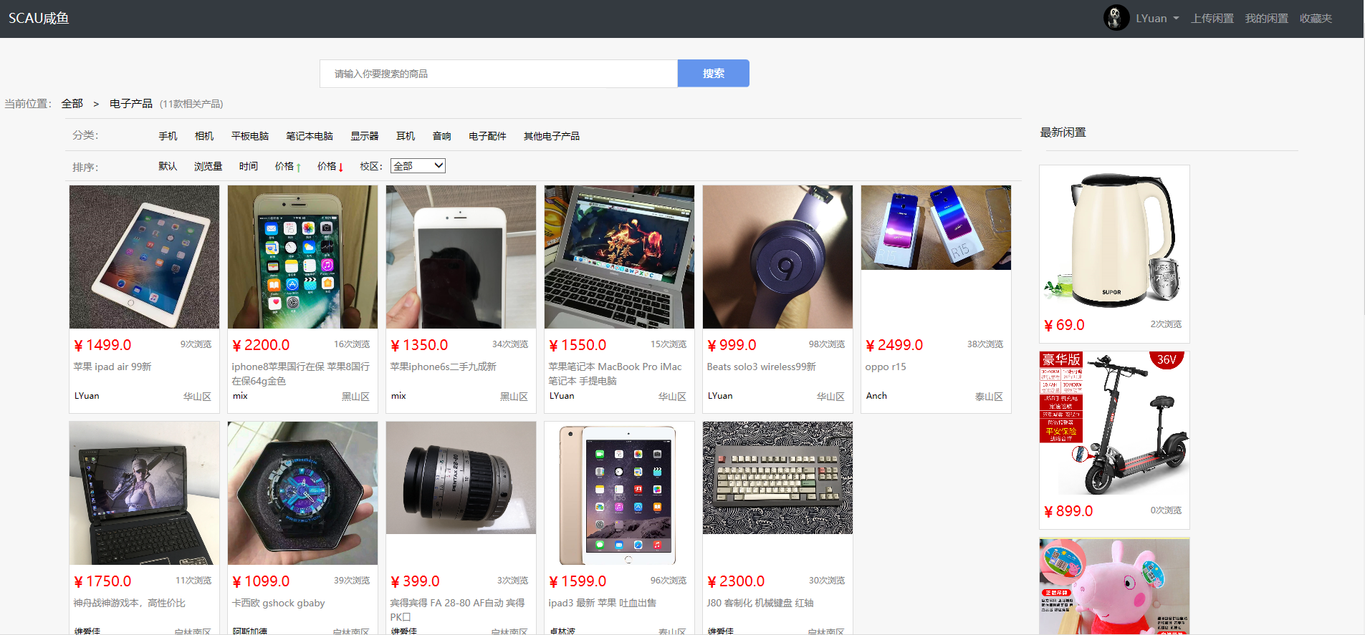
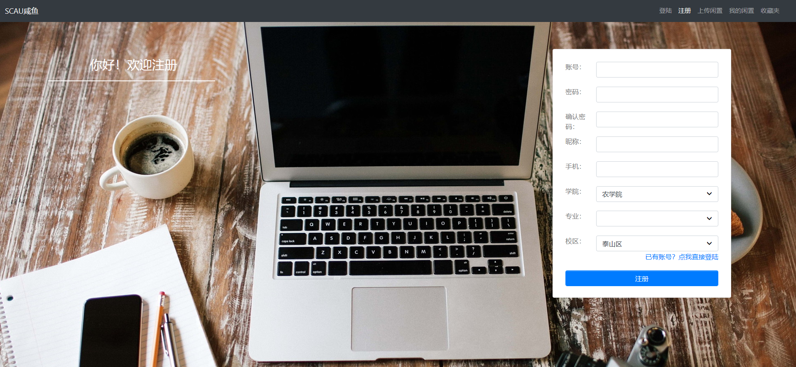
￥
华农人的
二手信息平台
——By LYuan队
Notes:
华农人的二手信息平台，也叫华农闲鱼，是一个发布或者购买闲置物品的应用，类似于大家熟悉的闲鱼。
易班授权后，你可以在里面注册自己的账号
第二张是首页界面，你可以看到功能还是很齐全的，搜索，标签，榜单，活动等
第三张是你选择某个标签后的结果，比如你选择电子产品
第四张就是商品详情
当然你也可以发布自己的闲置物品
第五页就是对你发布的物品进行管理，以及查看自己的收藏之类的

Slide 32
答疑环节

Slide 33
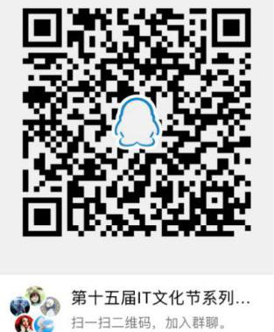
请参赛队伍加入IT文化节比赛的QQ群，便于后期工作通知

Slide 34
抽
奖
抽奖箱
环
节
Notes:
感谢魏裕彬师兄的精彩解答。
宣讲会的最后，我们还安排了一个压轴抽奖，我们的奖品是小米保温杯一个。准备好了吗，开始，三二一，停，恭喜本场最幸运的幸运儿，有请工作人员递上礼品。

Slide 35
易班
谢谢大家

